Slide 1
清华大学学生学习与发展指导中心
Center for student learning and development, Tsinghua University
MATLAB入门讲座
授之于渔
分享人：史明磊
18:40开始
2024年11月13日 Wednesday

Slide 2
00
自我介绍
史明磊
学习与发展指导中心乐学工作坊讲师
自动化系本科四年级，主要讲授MATLAB使用、学业规划与宣传等内容。
曾获王大中奖学金、综合优秀奖学金、清华大学优秀学生干部、清华大学优秀共青团员等荣誉。
社工职务：自动化系团委副书记（分管实践志愿等）、自 15 党课小组长、自 1 第一党支部书记等
科研兴趣：深度学习与计算机视觉
Notes:
word使用熟练
PPT答辩经验丰富

Slide 3
目录
01
MATLAB简介
02
MATLAB资源的获取
03
如何自学MATLAB
04
课程安排
05
总结

Slide 4
01
MATLAB简介
一个几乎什么都能做的软件
Notes:
还可以和他人一起合作买office365家庭套餐

Slide 5
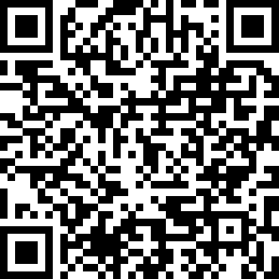
01
02
03
04
05
MATLAB简介
MATLAB是什么？
MATLAB = Matrix Laboratory
官方说法：数百万工程师和科学家都在使用的编程和数值计算平台，支持数据分析、算法开发和建模。
民间说法：几乎什么都能做的工程软件
官网链接
 | MATLAB | python
类型 | 综合性的开发平台 | 一门编程语言
大小 | 10~30 GB | ~100 MB
版权问题 | 收费，不便宜 | 免费，开源
上手难度 | 极其简单 | 比大部分编程语言简单
适用范围 | 极其广泛 | 极其广泛
生态 | 比较完善，官方 | 非常完善，社区
重要特点 | 部分科研、工程项目的必需品 | 科研、互联网行业常用
Notes:
很多公司选择python的重要原因之一就是它免费，MATLAB太贵了
对于科研单位而言，MATLAB比python更简单，但大家往往两边都会
一些领域，比如自动化、控制的一些工业应用仍然在用MATLAB，python也用得挺多的

Slide 6
02
MATLAB资源的获取
支持正版

Slide 7
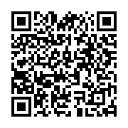
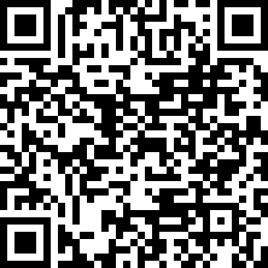
01
02
MATLAB资源的获取
03
04
05
多种获取途径
学校提供的正版：清华大学信息化用户服务平台
官网获取试用版或校园授权版：MATLAB官网下载
非官方正版——极不推荐
信息化用户服务平台MATLAB
（需要连接校园网）
MATLAB官网
学校提供的MATLAB软件下载
Notes:
信息化用户服务平台里有安装指南和培训讲座的通知

Slide 8
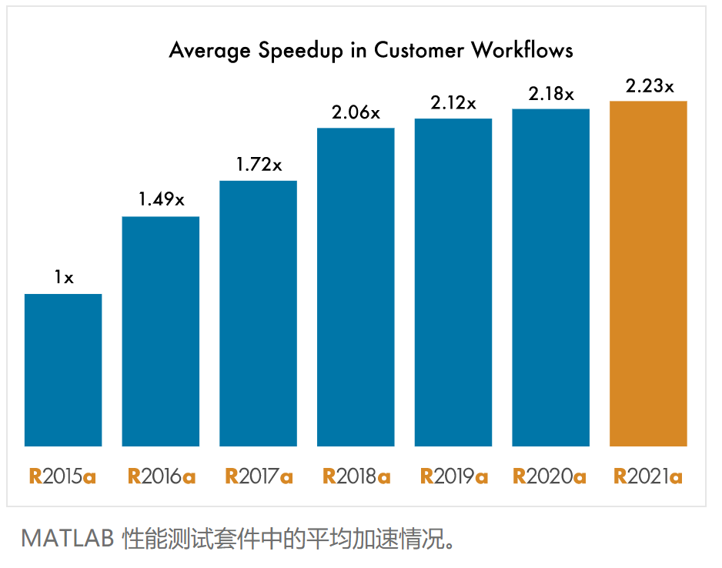
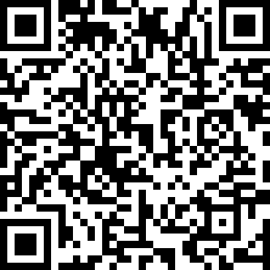
01
02
MATLAB资源的获取
03
04
05
每年更新a、b两个版本
目前的常用的版本：2020 ~ 2023
个人推荐版本：2023 > 2022 > 2021
最近几个版本的更新内容（版本发行说明）：
更早版本
推荐版本
······
2019b
2020a
2020b
2021a
2021b
2022a
MATLAB不同版本性能测试
官方对于新版本的介绍
Notes:
尽量选新版本，但是版本太新，老师、助教跟不上

Slide 9
03
如何自学MATLAB
以不变应万变……

Slide 10
01
02
03
04
05
如何自学MATLAB
充分利用互联网资源：
大语言模型
官方网站、官方社区
知乎、CSDN、各种博客
利用搜索引擎直接搜索对应问题
通过微信、QQ、邮件向学长、学姐请教
关键：
增加获取信息的渠道——各种网站、各种讲座
提高主动解决问题的意识——随时想起网络搜索
在实践中磨炼自己——用得越多，记得越牢
具体的例子：
MATLAB可以做深度学习吗？——养成利用网络搜索的意识
批量处理大数据文件并画图？——意识+经验
充分利用学校资源：
图书馆中的各种藏书、电子图书
当面请教社工中认识的大佬
各种培训类的讲座、课程
Notes:
官方文档等一会儿演示

Slide 11
04
课程安排
积少成多

Slide 12
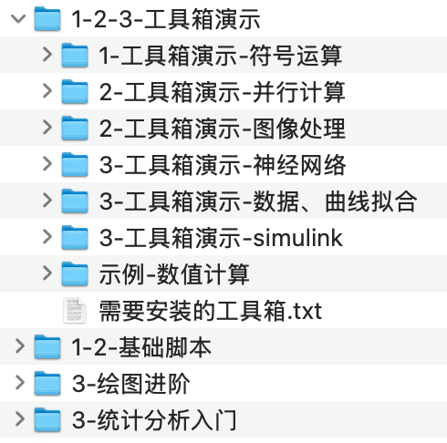
01
02
03
04
05
课程安排
三节课
每节课控制在1.5~2.0小时
以实际操作为主，建议跟着操作
课堂互动：现场出题、提问
可能录屏上传，但建议线下参加
大部分材料会共享

Slide 13
01
02
03
04
05
课程安排
第一节课：熟悉使用+基础知识
安装、布局
变量与矩阵
代数运算
第二节课：函数与绘图
逻辑预算与循环控制
函数
绘图入门
并行计算、图像处理
第三节课：进阶知识
绘图进阶
数据统计简单演示
数据拟合、神经网络、simulink

Slide 14
05
总结
温故而知新

Slide 15
01
02
03
04
05
总结
选择适合自己的软件版本
了解软件的常用设置和基本功能
学会怎么学 >> 学会怎么用
入门技巧：变量、矩阵、函数、简单画图
进阶技巧：图像处理、神经网络、simulink

Slide 16
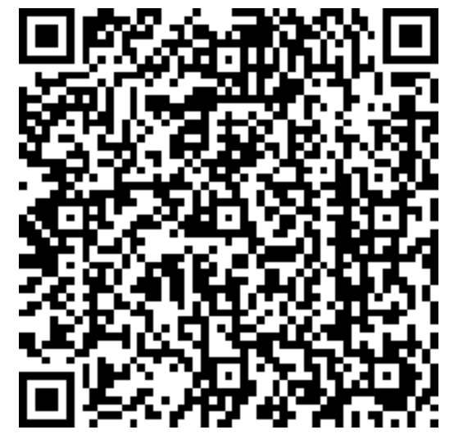
清华大学学生学习与发展指导中心
Center for student learning and development, Tsinghua University
THANK YOU
乐学公众号
反馈二维码

Slide 17
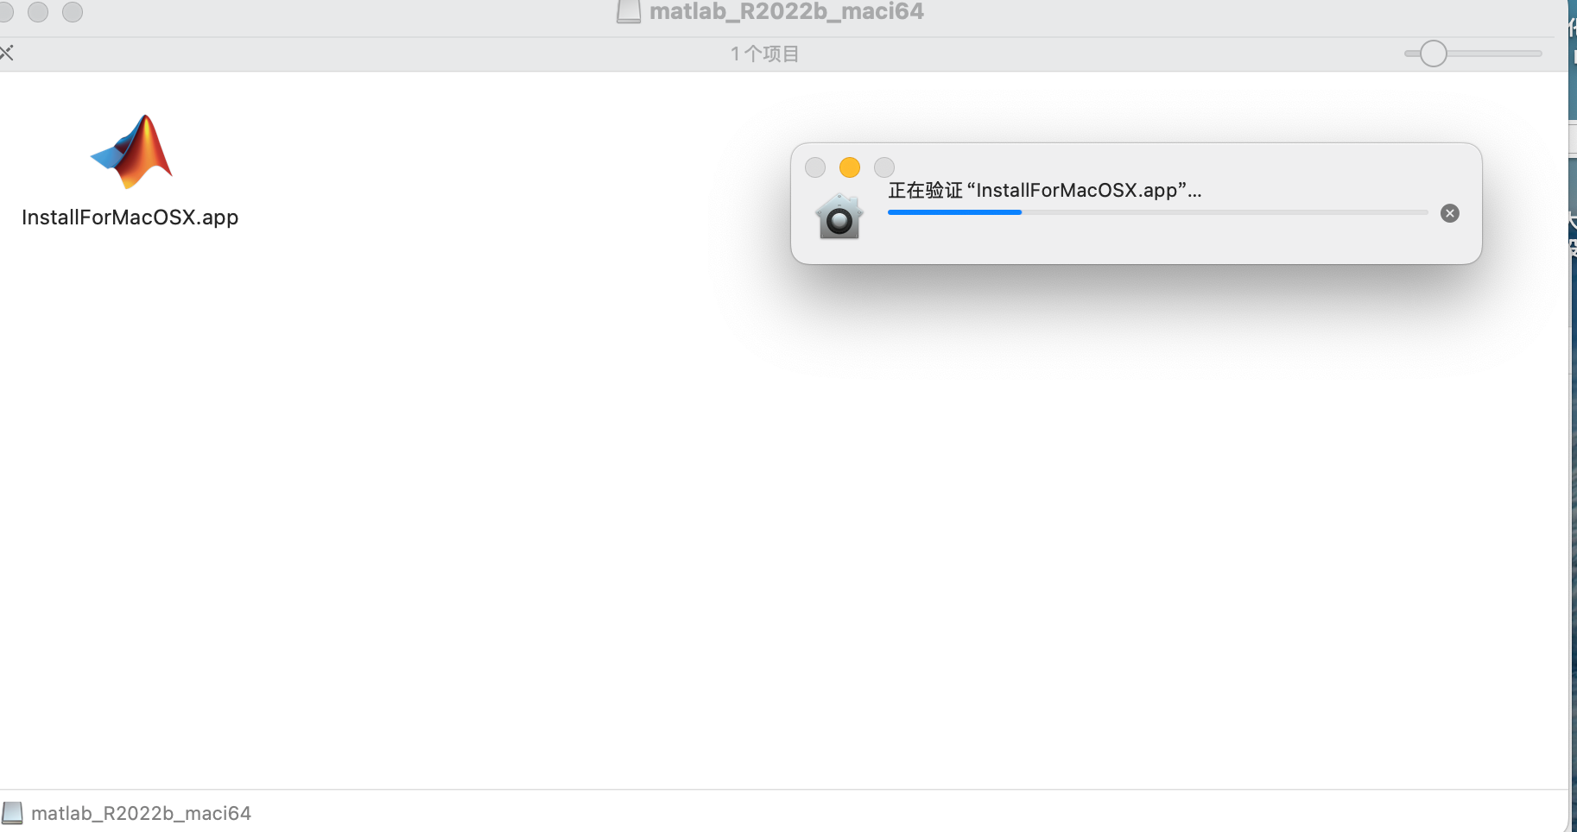
清华大学学生学习与发展指导中心
Center for student learning and development, Tsinghua University

Slide 18
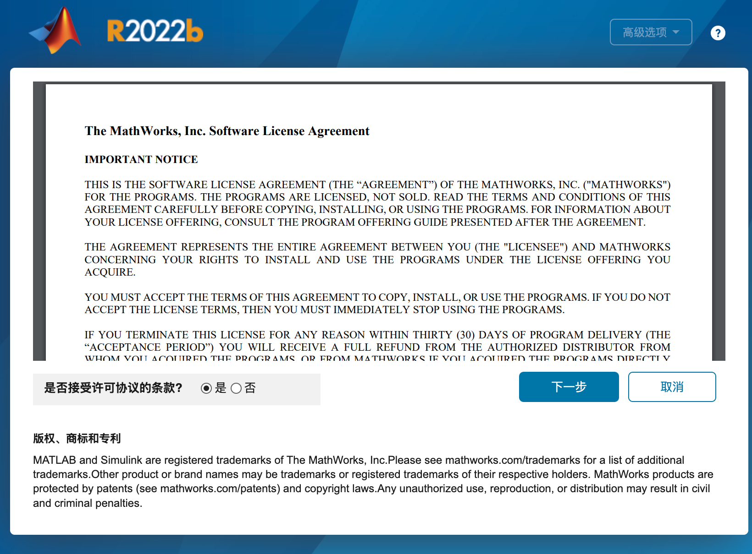
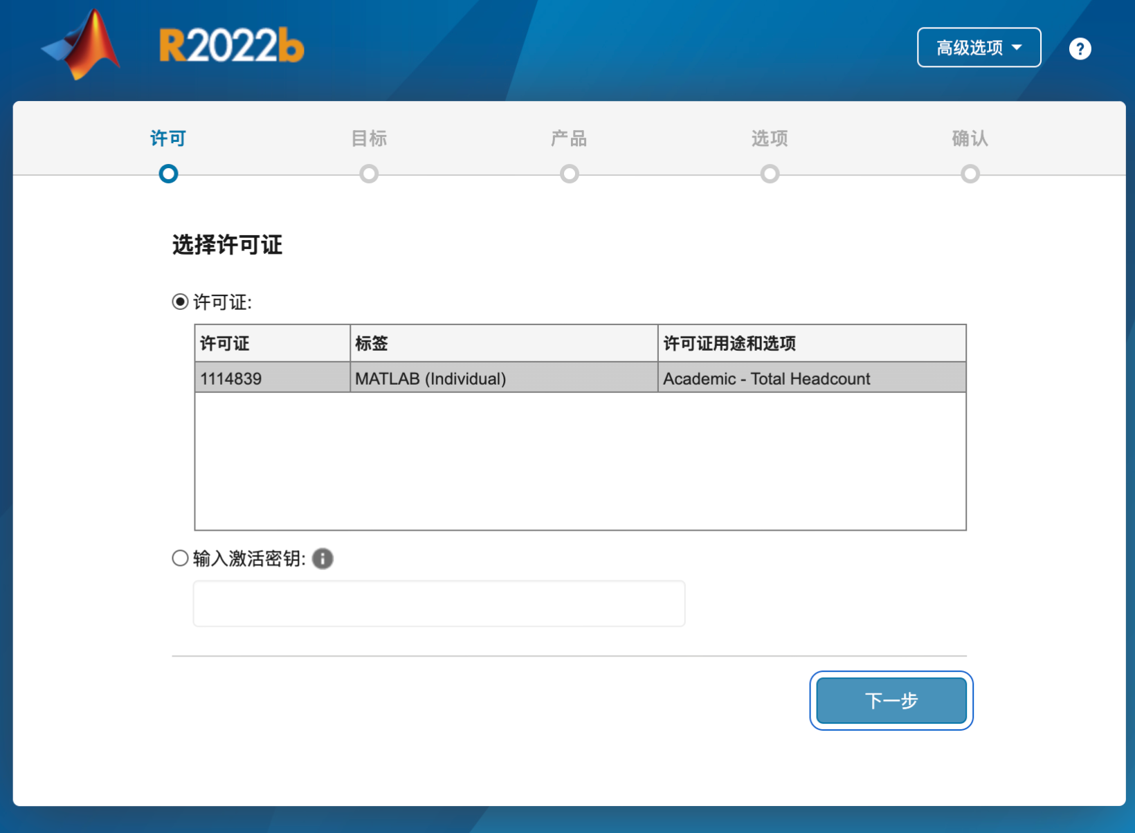
清华大学学生学习与发展指导中心
Center for student learning and development, Tsinghua University

Slide 19
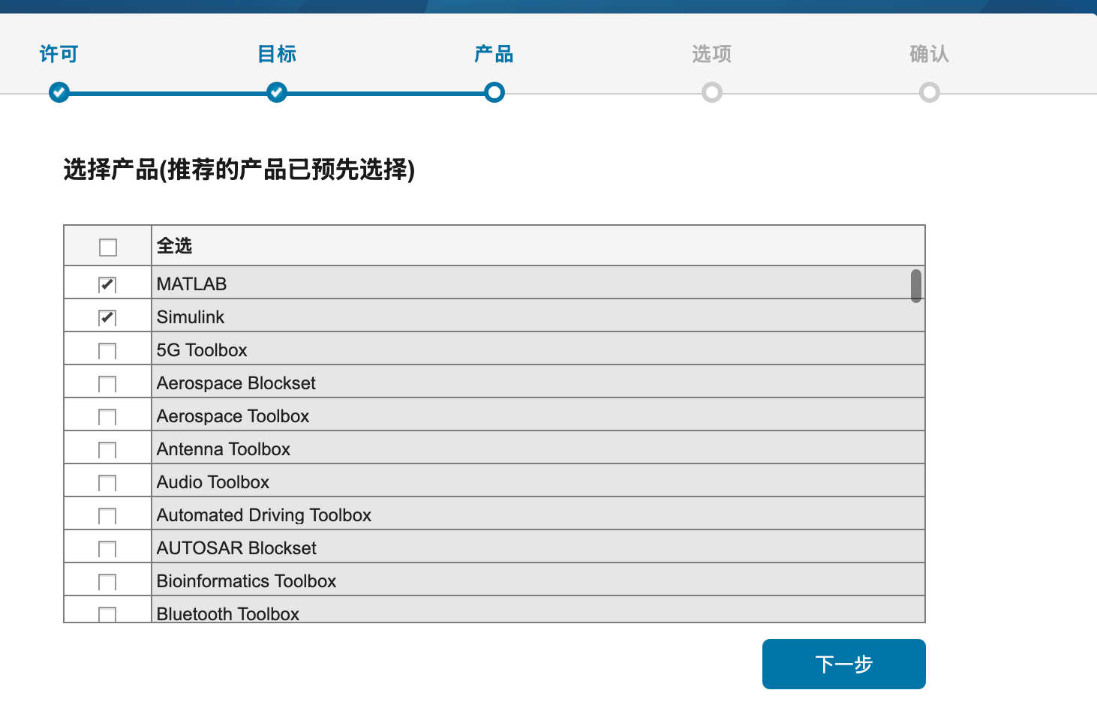
清华大学学生学习与发展指导中心
Center for student learning and development, Tsinghua University
Apple silicon 安装 Matlab 2023b Arm原生版本遇到的问题

Slide 20
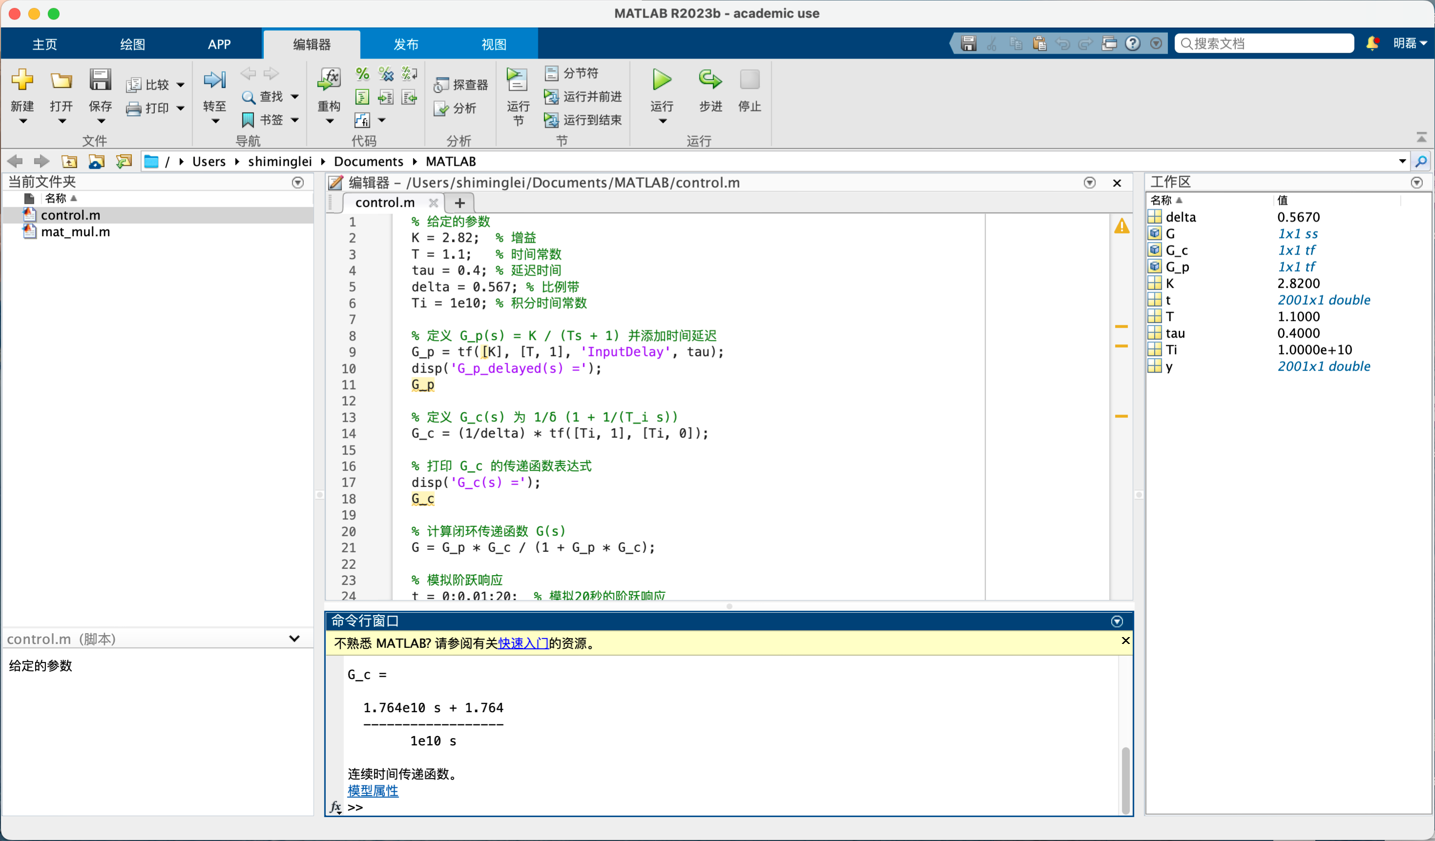
清华大学学生学习与发展指导中心
Center for student learning and development, Tsinghua University

